Slide 1

Pembuatan E-Learning Web Apps dengan Firebase
- Taufik Irfan (23217034)
- Hasan Nur Arifin (23217061)

Slide 2
Target Pembuatan Projek
Rencana awal kelompok kami adalah membuat web yang berisikan curriculum vitae (CV), seiring berjalannya waktu maka kami mengubah topic menjadi membuat e-learning hasan.com. Front end menggunakan HTML + CSS/Bootstrap dan untuk backend menggunakan node js dan firebase database, web statis telah di buat di firebase, dengan domain yang sudah di berikan oleh firebase yaitu https://e-learning-c7afc.firebaseapp.com/ dan https://hasandotcom-4221e.firebaseapp.com bisa di akses oleh kita secara online.

Slide 3
Mengapa firebase?
Tersedia versi Free
Sehingga para developer dapat mencoba layanan Firebase tanpa batasan waktu.
Membantu kita membuat Realtime Database
Firebase Realtime Database menggunakan sinkronisasi data, semua perangkat yang terhubung akan menerima update dalam waktu milidetik. Data terus update setiap miliupdate-nya.
User friendly dan dapat di akses dari perangkat klien
Tampilannya menarik sehingga mudah digunakan. Firebase Realtime Database dapat diakses secara langsung dari perangkat seluler atau browser web; server aplikasi tidak diperlukan
Notes:
FIREBASE
Firebase adalah suatu layanan dari Google yang digunakan untuk mempermudah para pengembang aplikasi dalam mengembangkan aplikasi. Dengan adanya Firebase, pengembang aplikasi bisa fokus mengembangkan aplikasi tanpa harus memberikan usaha yang besar.
Create, nambah data
Read, nampilin data
Update, ngubah data
Delete, hapus data

Slide 4
Final Progress
Pengetesan dilakukan dari mulai signup, signin, login, logout, upload dan download ke elearning dan pengaktifan library firebase yang digunakan, antara lain :
- Firebase Authentication
- Firebase Storage
- Firebase Realtime Database
Authentication digunakan untuk fungsi login dan register pada web
Storage digunakan untuk menyimpan file hasil upload yg nantinya mendapatkan url untuk didownload, jadi semua berkas tersimpan di firebase storage
Realtime database untuk menyimpan data hasil upload menggunakan format JSON, data yg disimpan yaitu id, name, url, user
Notes:
Id sebagai unik dari data
Name sebagai nama berkas
Url sebagai link berkas
User sebagai pengupload

Slide 5
Fiture
Menu
- register
- login
- upload
- download
- article
- register/login
- technology news and events
- e-book library
- learning center

Slide 6

Tampilan WEBSITE E-learning HASAN.com

Slide 7
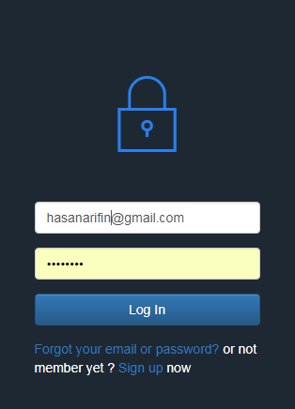
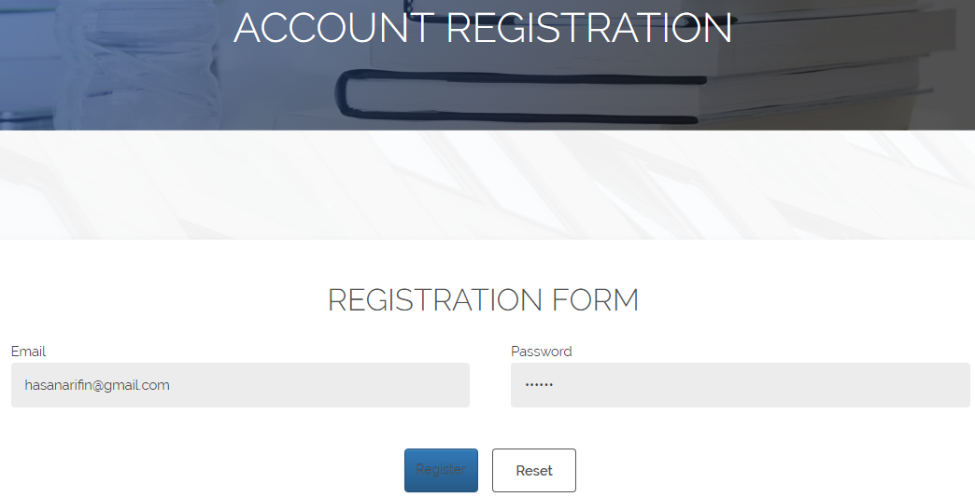

Masuk Menu Login
Form signup

Slide 8
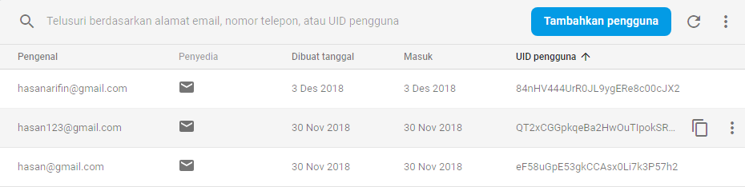
Tampilan di authentication firebase

Slide 9

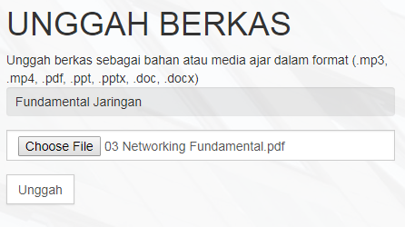
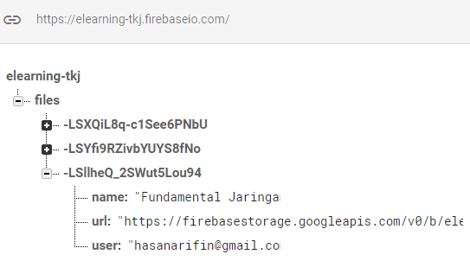
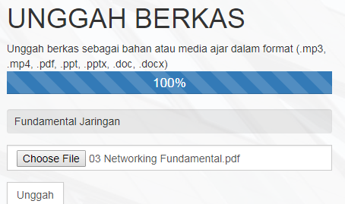

Tampilan di database firebase

Slide 10
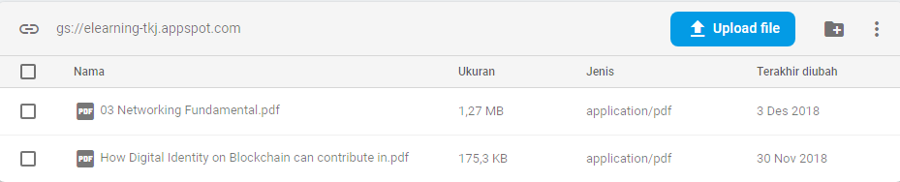


Tampilan di Storage firebase

